Slide 1
数-模/模-数转换及其接口
主要内容：
 模/数转换和数/模转换的概念
 模拟接口在微机控制系统中的应用
 DAC0832芯片的外特性、数据输出方式及 同CPU的连接（ ↓ ）
 ADC0809芯片的外特性、工作过程及同CPU的接口技术（ ↓ ）

Slide 2
模/数和数/模转换的概念
数/模转换和模/数转换技术主要用于计算机控制和检测系统中。
计算机处理并输出的是数字量，为了使该输出信号去调节或控制生产过程，常常要将该数字量转换成对应的模拟量，为此必须进行数/模转换，简称D/A转换。
D/A转换器——把数字量转换为模拟量的器件（简称DAC）。
日常生活中和工业现场内接触到的大量物理量，如电压、电流、温度、压力、速度等都是随时间连续变化的，由于人们经常采用电压或电流来模拟这些物理量，所以通常所讲的模拟量主要指电压或电流。在控制系统中，将传感器输出的模拟量(电压或电流)转换成对应的二进制数字量，就是模/数转换，简称A/D转换。
A/D转换器——把模拟量转换为数字量的器件 （简称ADC）。

Slide 3
模拟量与数字量
模拟量——连续变化的物理量
模拟/数字转换器
ADC
DAC
数字/模拟转换器
数字量——时间和数值上都离散的量

Slide 4
8.3 D/A转换与DAC0832
一、D/A转换器的性能参数
（1）分辨率：指D/A转换器能转换的二进制数的位数，位数越多分辨率也越高。例如：一个D/A转换器能转换8位二进制数，若转换后的电压满量程是5V，则能分辨的最小电压＝5V/256=20mV。
（2）转换时间：指数字量输入到完成转换需要的时间。

Slide 5
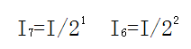
电流输出型DA转换原理
总电流
分支电流
……
转换电流
转换电流I01与“逻辑开关”为1的各支路电流的总和成正比，即转换电流与D0～D7成正比。

Slide 6
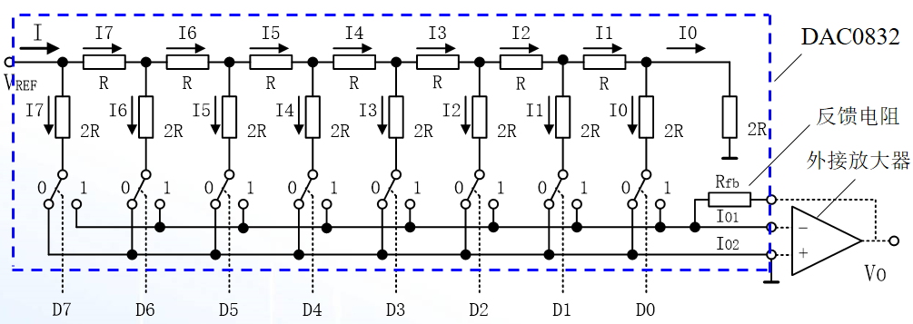


REF

Slide 7
二、D/A转换器芯片 ——DAC0832
1、DAC0832的结构
是8位双缓冲器D/A转换器。
主要性能参数：分辨率8位；转换时间1us；参考电压±10V；单电源＋5V～+15V供电，功耗20mw。
DAC0832是典型的8位电流输出型通用DAC芯片。

Slide 8
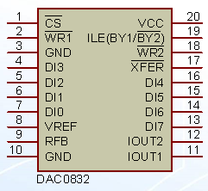
主要特性参数
8位DA转换器
分辨率 19.5mV（VREF=5V）
转换时间 １μS
电流输出型
数字量并行输入方式
参考电压 -10V～＋10V
工作电压 ＋5V～＋15V
功耗 20mＷ

Slide 9
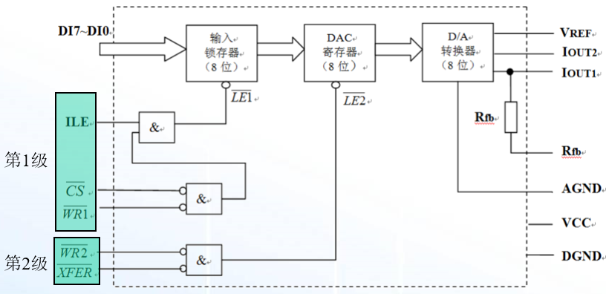
DAC0832的结构
第8章 单片机接口技术
内部组成：
1个8位输入锁存器
1个8位DAC寄存器
1个8位D/A转换器
5个控制端（2级控制）
工作过程：
8位并行数据到达输入锁存器输入端；
1级控制允许后，数据到达DAC寄存器输入端；
2级控制允许后，数据达到D/A转换器；
１μs后，转换电流由Iout1引脚输出；

Slide 10
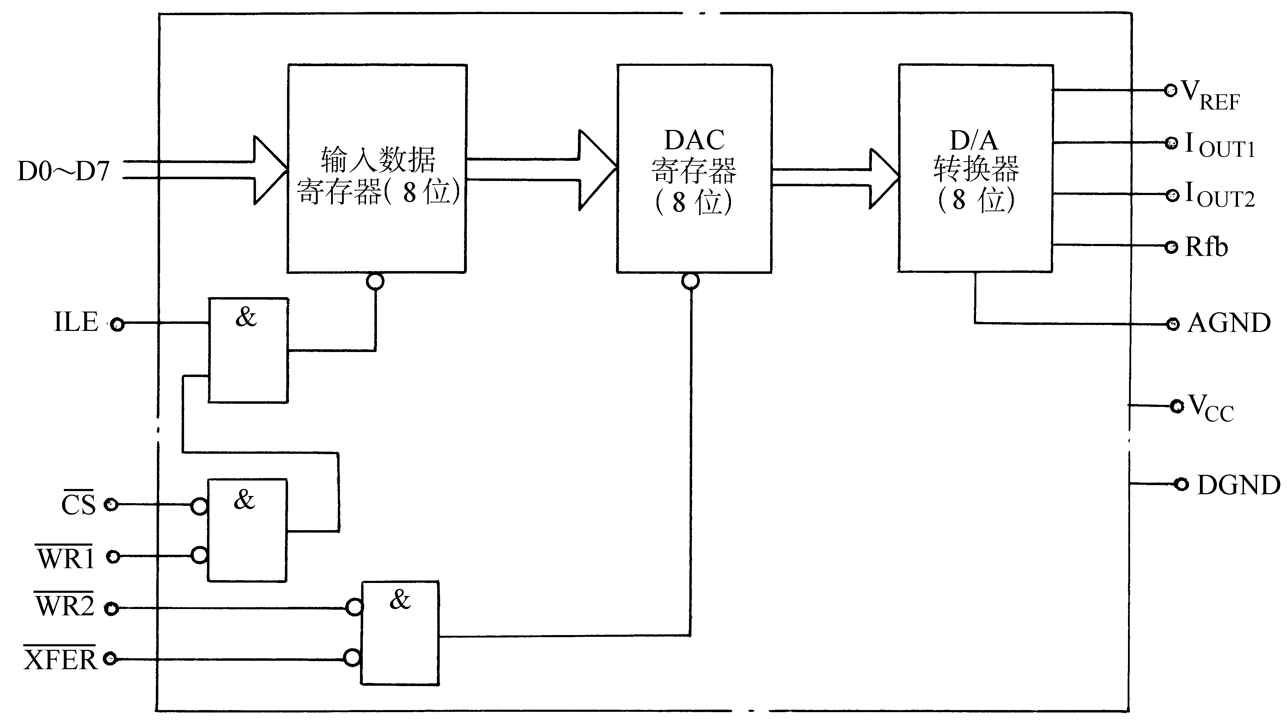
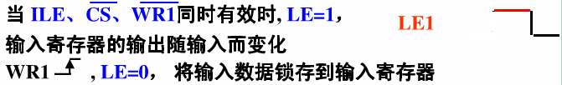
LE1
LE2
1
＝1跟随
＝0锁存
1
0
0
DAC0832内部结构

Slide 11
LE1
LE2
＝1跟随
＝0锁存
WR2#和XFER#同时有效时，LE2=1
DAC寄存器输出随输入而变化；
当WR2# 时，LE2=0，数据锁存到DAC寄存器，数据进入D/A转换器，开始转换
0
1
1
0
DAC0832内部结构

Slide 12
8位数据输入端
  DI₀～DI₇（DI₀为最低位）
输入寄存器（第1级锁存）的控制端
  ILE ：数据允许锁存信号，高电平有效
  CS #： 输入寄存器选择信号，低电平有效
  WR₁#： 输入寄存器的写选通信号， WR₁#必须和CS# 、ILE同时有效

Slide 13
DAC寄存器（第2级锁存）的控制端
  XFER# ：传送控制信号，
  WR₂#：DAC寄存器的写选通信号， WR₂#必须和XFER#同时有效

Slide 14
DAC0832的工作方式：直通方式
LE1＝LE2＝1
输入的数字数据直接进入D/A转换器
输入
寄
存
器
DAC
寄
存
器
D/A
转
换
器
DI0～DI7
Iout1
LE1
LE2
DAC0832

Slide 15
DAC0832的工作方式：单缓冲方式
LE1＝1，或者LE2＝1
两个寄存器之一始终处于直通状态
另一个寄存器处于受控状态（缓冲状态）
输入
寄
存
器
DAC
寄
存
器
D/A
转
换
器
DI0～DI7
Iout1
LE1
LE2
DAC0832

Slide 16
DAC0832的工作方式：双缓冲方式
两个寄存器都处于受控（缓冲）状态
能够对一个数据进行D/A转换的同时；输入另一个数据
输入
寄
存
器
DAC
寄
存
器
D/A
转
换
器
DI0～DI7
Iout1
LE1
LE2
DAC0832

Slide 17
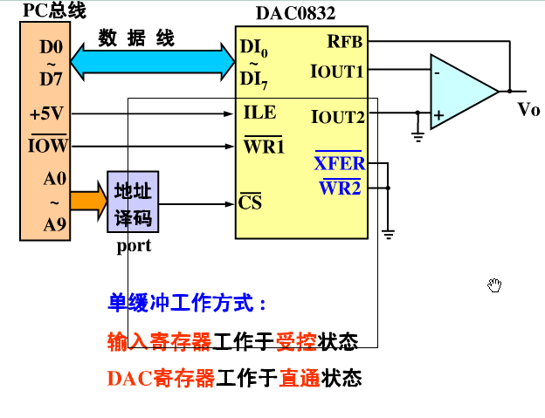
单缓冲方式
转换一个数据的程序段：
XBYTE[0xfeff]=num;
假设0xfeff为DAC0832的访问地址

Slide 18
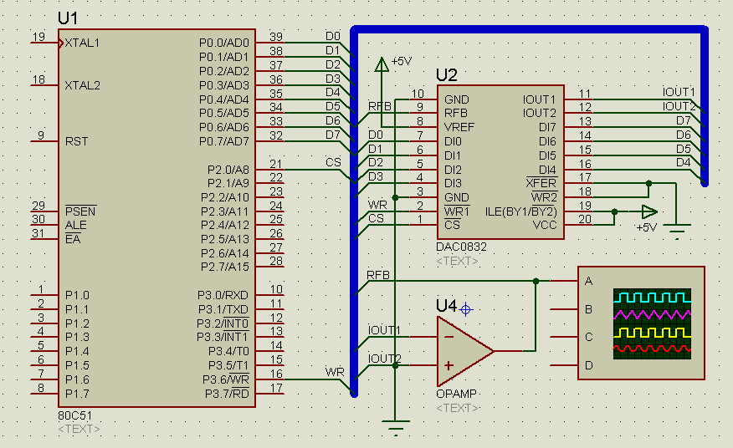
例1：根据如下电路，编程实现由DAC0832输出一路三角波的功能
电路分析:
1、总线方式（数据端接P0,无上拉电阻,启用/WR和地址线）
2、第1级受控，高8位地址为 11111110 B，第2级直通

Slide 19
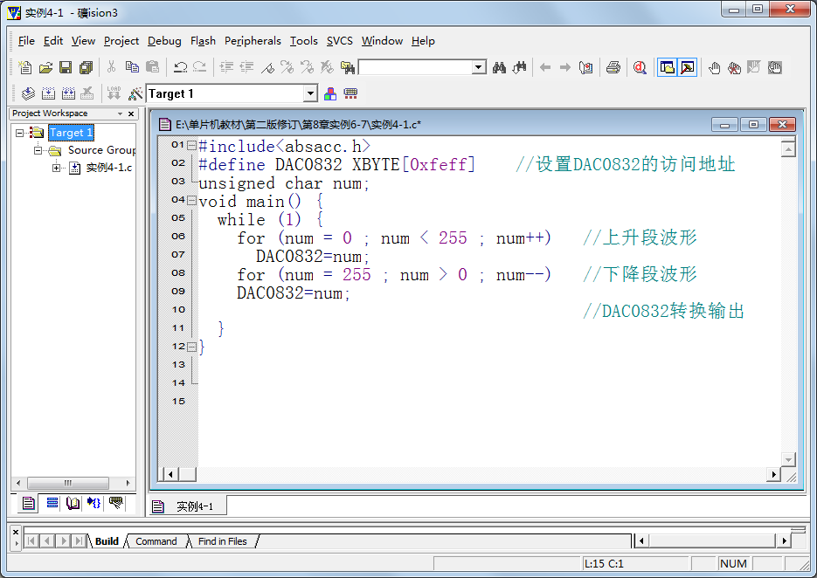
例1 参考程序

Slide 20
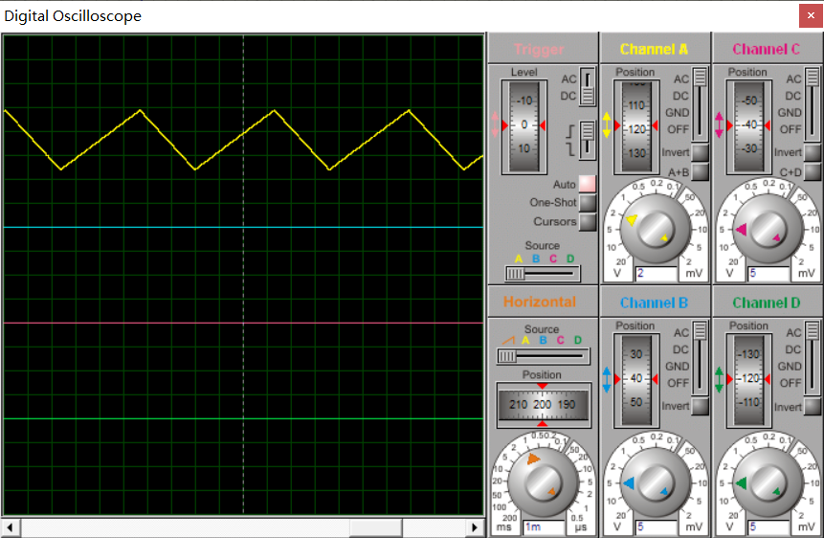

Slide 21
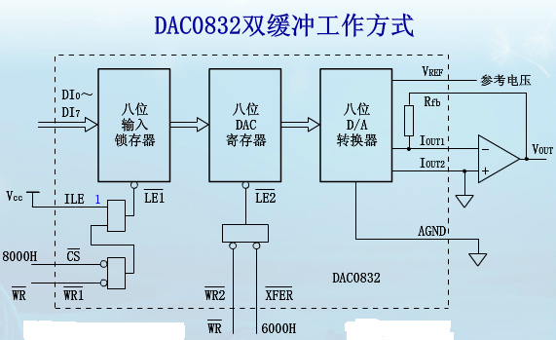
DAC0831双缓冲方式的连接

Slide 22
DAC0832双数据缓冲结构用于多片D/A转换器需要同步输出的场合。
DAC0832的第一级数据输入寄存器用来锁存CPU送来的数据，第二级DAC寄存器用作同步寄存器。
在多片DAC0832的系统中，如果希望多片D/A转换器同步输出，只要首先将数据分别写入各个D/A转换芯片的输入寄存器，然后使各片的WR2#和XFER#同时有效，这样，期望的数据值便从各个芯片的输入寄存器被同时送入它们的DAC寄存器，在各个D/A转换通道的运算放大器上同时产生相应的电压变化。

Slide 23
2、DAC0832的引脚信号
CS：片选信号，和允许锁存信号ILE组合决定WR1是否起作用。
ILE：允许锁存信号，高电平有效。
WR₁：写信号1，作为第一级锁存信号，将输入数据锁存到输入寄存器。
WR₂：写信号2，DAC寄存器的写选通信号。
XFER：数据转移制信号，用来控制WR2。
DI₀₋₇：8位数字量数据输入端。

Slide 24
Iout1、Iout2——模拟电流输出端
D/A转换器输出电流端之一。DAC锁存的数据位为“1”的位电流均流出此端；当DAC锁存器各位全1时，输出电流最大，全0时输出为0； Iout1和Iout2是一个互补的关系，既Iout1+Iout2=常数
R_{FB}：反馈电阻引出端。
V_{REF}：参考电压输入端，可接电压± 10V。
V_{CC}：芯片供电电压端，＋5V～+15V
AGND：模拟地，即模拟电路接地端。
DGND：数字地，即数字电路接地端。

Slide 25
3、DAC0832的外部连接
数据总线D0---D7
R_{FB}
I_{OUT1}
－
输出
DAC
0832
I_{OUT2}
＋
译
码
器
V0
CS
地址
总线
说明：DAC0832的输出是电流型的，直接得到的转换输出信号是模拟电流I_{OUT1}和I_{OUT2}。为得到电压输出，应加一个运算放大器。

Slide 26
DAC0832应用
例：利用DAC0832实现锯齿波发生器，使锯齿波呈正向增长。
例：利用0832输出方波：
例：通过DAC0832产生梯形波：

